Slide 1


第七章
静电场 习题课

Slide 2
一 学习基本要求
1 掌握描述静电场的两个物理量——电场强度和电势的概念， 理解电场强度是矢量点函数，而电势V 则是标量点函数.
2 理解高斯定理及静电场的环路定理是静电场 的两个重要定理，它们表明静电场是有源场和保守场.

Slide 3
3 掌握用点电荷电场强度和叠加原理以及高斯定理求解带电系统电场强度的方法；并能用电场强度与电势梯度的关系求解较简单带电系统的电场强度.
4 掌握用点电荷和叠加原理以及电势的定义式求解带电系统电势的方法.
5 了解电偶极子概念，能计算电偶极子在均匀电场中的受力和运动.

Slide 4

6 掌握静电平衡的条件，掌握导体处于静电平衡时的电荷、电势、电场分布.
7 了解电介质的极化机理.
8 掌握电容器的电容，能计算常见电容器的电容.
9 理解电场能量密度的概念，掌握电场能量的计算.
END

Slide 5

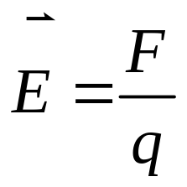
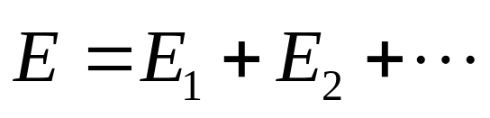
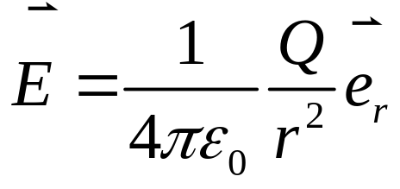
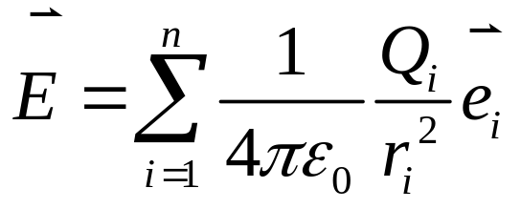
二 基本内容
1. 电场强度 和电场强度叠加原理
定义 （矢量：大小和方向）
电场强度的叠加原理
2. 电场强度的计算
（1）点电荷的电场强度
（2）点电荷系的电场强度

Slide 6
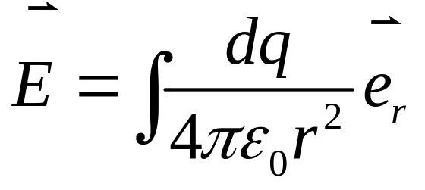
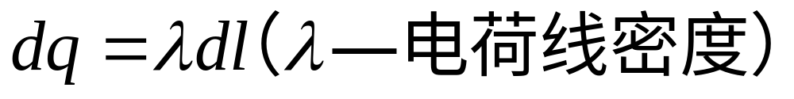
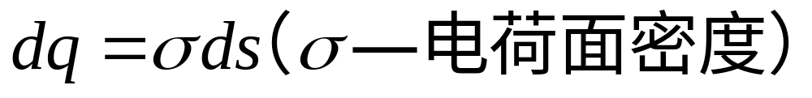
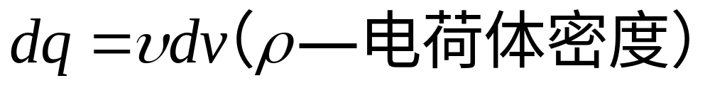
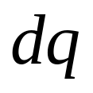





（3）带电体的电场强度
“电荷元” 电场的叠加
（4）“基本形状元”的叠加（矢量叠加）

Slide 7
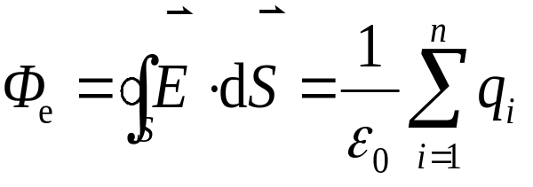
（6）高斯定理求解
用高斯定理求电场强度的步骤：
1
分析带电体及其产生的电场是否具有某种对称性。
2
做合适的高斯面。
3
分别求出电通量和电荷代数和。
4
写出高斯定理。
注：只有当电荷的分布，以及电场的分布具有某种对称性时，才有可能应用定理求出电场强度

Slide 8
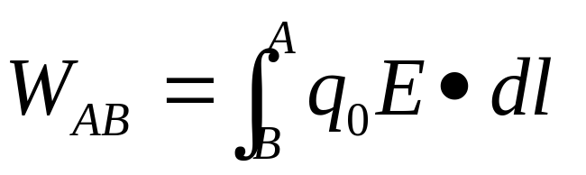

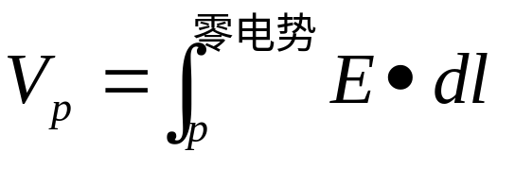
3. 电势
（1）电场力做功
特点：与路径无关，只与试验电荷和路径始末位置有关
（2）试验电荷沿任意闭合路径一周，电场力做功为零，则
环路定理
（3）电势定义
零电势选择；电势值的相对性；电势叠加原理

Slide 9
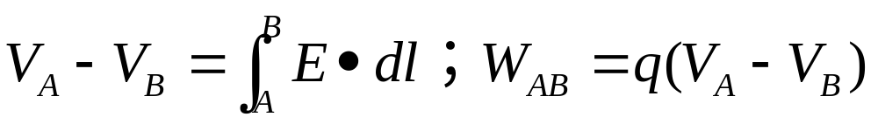
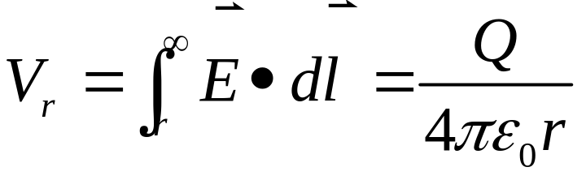
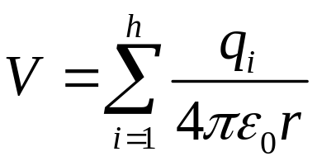
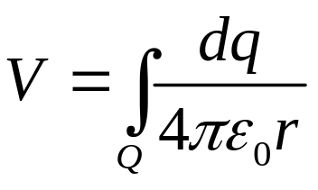
（4）电势差
4. 电势的计算
（1）点电荷的电势
（2）点电荷系的电势
（3）带电体电势
（4）“基本形状元”的电势叠加

Slide 10
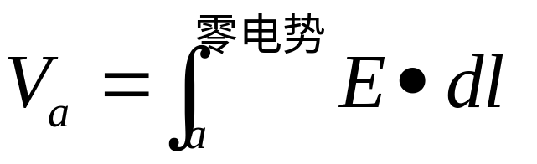
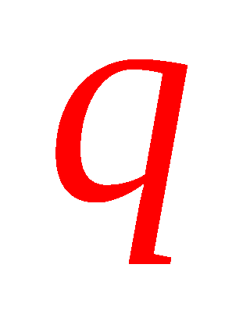

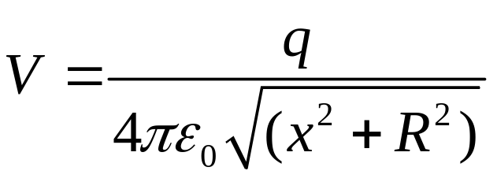


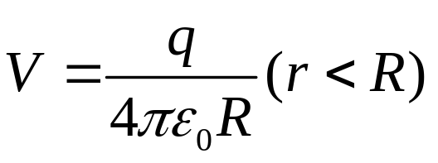
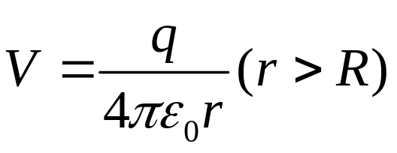
（5）定义式
几种典型带电体的电势
带电细圆环
均匀带电球壳

Slide 11
4 导体的静电平衡状态：
导体的内部和表面都没有电荷作任何宏观定向运动的状态.
5 导体静电平衡条件：
1）导体内任一点的电场强度都等于零
2）导体表面任一点 场强方向垂直于表面
3）导体为等势体，导体表面为等势面

Slide 12
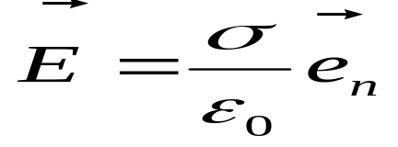
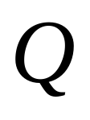
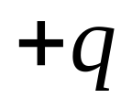




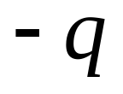
6 导体上电荷的分布
1)当带电导体处于静电平衡状态时,导体内部处处没有
净电荷存在,电荷只能分布于导体的表面上.
2)导体表面附近的场强方向与表面垂直，大小与该处电荷的面密度成正比.
7. 空腔导体 (带电荷Q)
1) 腔内无电荷，导体的电荷只能分布在外表面。
2) 腔内有电荷 q, 导体的内表面电荷-q, 外表面电荷Q+q
+
+
+
+
+
+
+
-
-
+
-
-
-
-
+
+
-
-
+
+
+
+
+

Slide 13
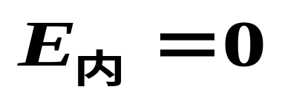
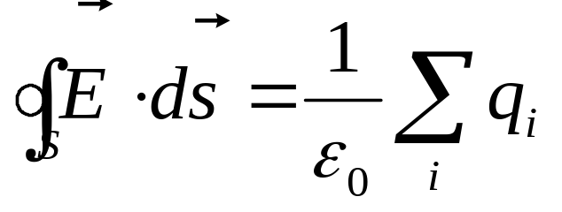
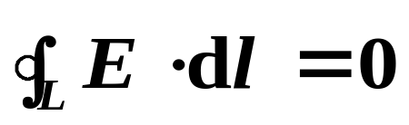
3）在静电平衡状态
(1) 空腔导体, 外面的带电体不会影响空腔内部的电场分布;
  (2)一个接地的空腔导体,空腔内的带电体对空腔外的物体不产生影响.
8. 有导体存在时静电场的计算
1.静电平衡的条件
原
则
2.基本性质方程
3.电荷守恒定律

Slide 14
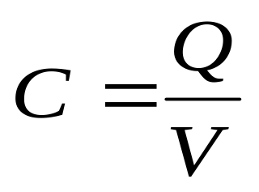
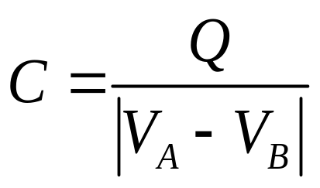
9 孤立导体的电容C
一个带有电荷为Q 的孤立导体,其电势为V (无穷远处为电势零点)
10 电容器:
两个带有等量异号的导体组成的系统.
电容器的电容： (capacitor)

Slide 15
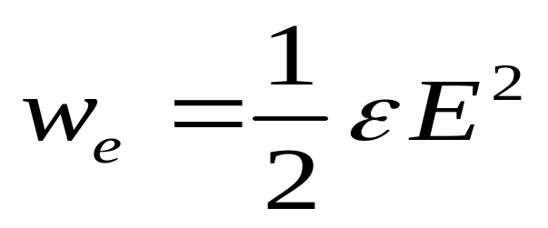
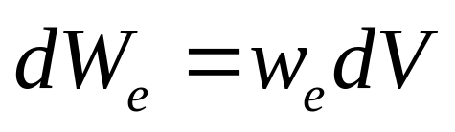
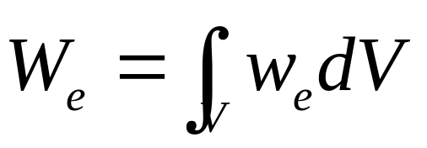
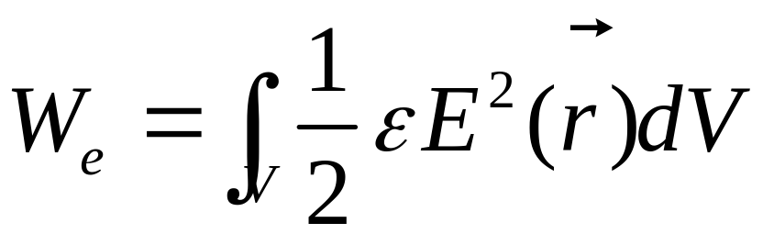
12 静电场的能量
一般情况下的
电场能量密度：
电场能量

Slide 16
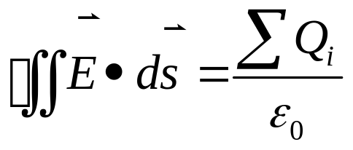
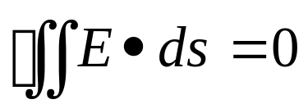


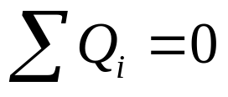
三. 讨论
1. 关于高斯定理 的讨论
（1）若 ，则高斯面上各点的 一定处处为零
（不一定！）
（2）如果高斯面上 处处为零，能否认为高斯面内一定无电荷 .
（不一定 ）
（3）如果高斯面上 处处不为零，能否说明高斯面内一定有电荷.
（不一定！电荷在高斯面外！）

Slide 17

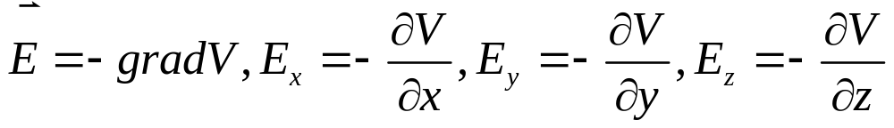
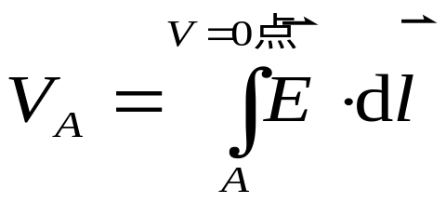
（4）高斯定理只是适用于具有对称性的静电场.
（对静电场都适用！但是 ）
（5）只有高斯面内的电荷对高斯面的通量有贡献。高斯面外的电荷对高斯面通量无贡献
（对！）
2. 电场强度与电势的关系的讨论
微分关系
积分关系

Slide 18

（1）电场强度弱的地方，电势一定低
错
（2）电势不变的空间，电场强度一定为零
对
错
（3）电场强度不变的空间，电势也一定不变
（4）已知某一点 ，就可以确定该点的
错
（5）已知某一点 ，就可以确定该点的
错
（6）带正电的带电体的电势一定为正值
错

Slide 19

1 图中实线为某电场的电场线，虚线表示等势面，则:
(A) EA>EB>EC UA>UB>UC
(B) EA<EB<EC UA<UB<UC
A
B
(C) EA>EB>EC UA<UB<UC
C
(D) EA<EB<EC UA>UB>UC

Slide 20
2 有一边长为a的正方形平面，在其中垂线上距中心O点a/2处，有一电荷量为q的正点电荷，如图，则通过该平面的电场强度通量为多少?
a
o
q
a
a/2

Slide 21
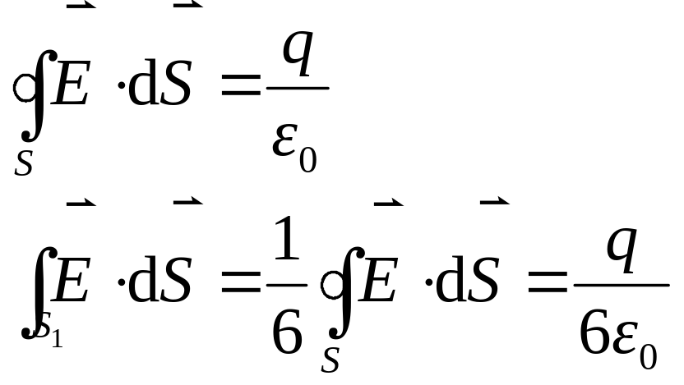
解
作边长为a的立方体，q位于立方体中央：
a
o
q
a
a/2
(高斯面S)

Slide 22
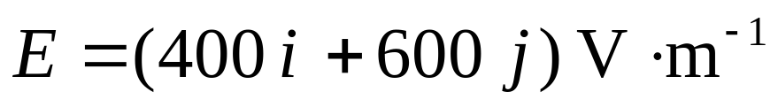
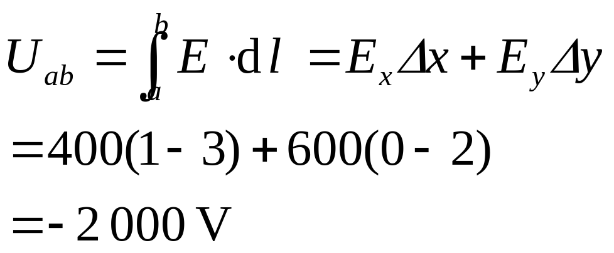
3 已知一匀强电场的电场强度表达式为
，求点a(3,2)和点
b(1,0)间的电势差Uab
解

Slide 23
4 真空中有一均匀带电球面,半径为R，总电荷量为Q(Q>0)，今在球面上挖去一很小面积dS，设其余部分的电荷仍均匀分布，求挖去后球心处的电场强度
和电势.
Q
dS

Slide 24
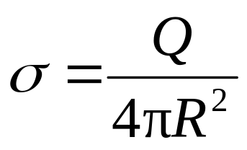
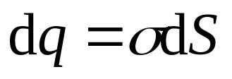
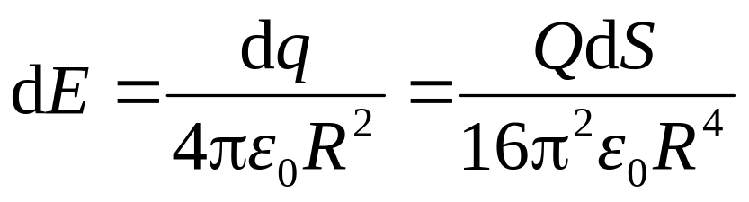
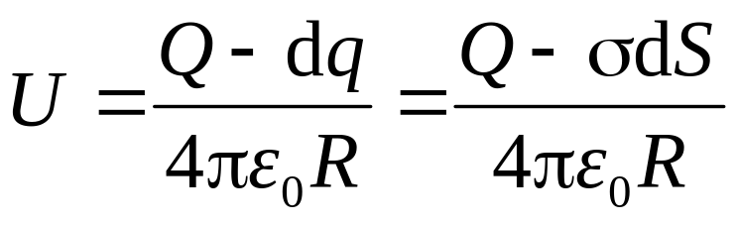
解
Q
dS
E

Slide 25
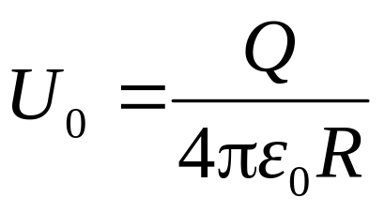
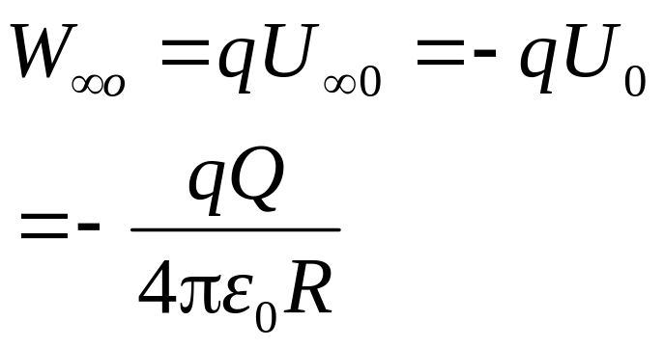
5 真空中一半径为R的半圆细环，均匀带电Q. 设无穷远处为电势零点，求圆心O处的电势U0 . 若将一带电荷量为q的点电荷从无穷远处移到圆心O处，求电场力做的功W.
解
Q
R
q
O

Slide 26
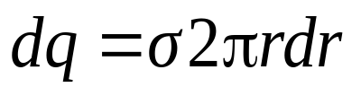
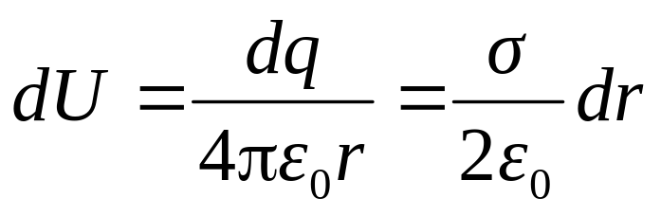



6 一圆盘半径为R，中间挖去一个半径为a的同心小圆盘，余下部分均匀带电面密度为σ，求盘心处的场强和电势.
解
E=0
dr
a
r
R

Slide 27

















7. 图示 且 求将电荷 从 沿半圆 移到 点电场力做功
解:电场力做功

Slide 28
9 一空气平行板电容器电容为C，两极板间距为d, 充电后，两极板间相互作用力为F, 求两极板间的电势差和极板上电荷量的大小.
+Q
+ + + + + +
F
d
- Q
- - - - - -

Slide 29





解
+Q
+ + + + + +
F
d
- Q
- - - - - -

Slide 30
10 一球型导体，带电荷量为q，置于一任意形状的空腔导体内，当用导线将两者连接后，与未连接前相比，系统的静电场能量将
（A）增大
（B）减少
（C）不变
（D）无法确定
q
-q
+q
+q

Slide 31
11 一均匀带电荷量Q的球体, 半径为R, 试求其电场储存的能量.
Q
R

Slide 32







解
Q
R
r

Slide 33



Q
R
r
END

Slide 34





7. 静电场
一、选择题
1. C
2. B
y
取如图所示的电荷元，根据对称性得，两段均匀带电直线在点(0, a)处的场强沿着+x方向
P
r
a
θ
0
x
dx
x
dq

Slide 35
3. C

Slide 36

4.
半径为R的均匀带电球面，总电量为Q，设无穷远处电势为零，则该带电体所产生的电场的电势U，随离球心的距离r变化的分布曲线为： A
5. D

Slide 37


二、填空题
1.

Slide 38





2.
两个平行的“无限大”均匀带电平面，其电荷面密度分别为和，如图所示。设方向向右为正，则A、B、C三个区域的电场强度分别为： ； ； 。

Slide 39








3.有一个球形的橡皮膜气球，电荷q均匀地分布在球面上，在此气球被吹大的过程中， 被气球表面掠过的点(该点与球中心距离为r)，其电场强度的大小将由 变 为 。
球面外电场
球内电场0
4. 见前面 例7

Slide 40




三 计算题
3 均匀带电球壳内半径为R1，外半径为R2，电荷体密度为 ，求(1)r < R1处，(2)R1 < r < R2处，(3)r > R2处各点的场强。
解：以O为球心，作半径为r的球形高斯面
(1) r<R1，根据高斯定理
∴ E = 0
(2) R1<r<R2
∴

Slide 41


(3) r>R2
∴

Slide 42


4.一半径为R的带电球体，其电荷体密度分布为
：(q为正常数）。试求：(1)带电球体的总电量；(2)球内、外各点的电场强度；(3)球内、外各点的电势。
解：（1）在球内取半径为r，厚为dr的薄球壳，壳内所包含的电量
则球体所带电量为：

Slide 43






（2） 在球内作一半径为r的高斯球面，按高斯定理有：
得：
沿半径向外
在球体外作半径为r2的高斯球面，按高斯定理：
∴
方向沿半径向外

Slide 44



(3)球内电势
球外电势

Slide 45








7. 静电场 （2）
补
1.真空中一半径为R的球面均匀带电Q，在球心O处有一带电量为q的点电荷，设无穷远处为电势零点，则有球内离球心O距离为r的P点处的电势为：
(A)
； (B)
(C)
； (D)
（
也可以用电势叠加

Slide 46



2.已知平行板电容器两板间为均匀电场，则该区域内:
(A) 电势值为恒量；(B) 电势为零；(C) 电势差相等的各等势面间距相等。

Slide 47





3.在一个带电量为+q的外表面为球形的空腔导体A内，放有一带电量为+Q的带电导体B，则比较空腔导体A的电势UA和导体B的电势UB时，可得以下结论：
A) UA>UB； (B) UA<UB；
(C)UA=UB； (D) 两者无法比较。
在空腔内产生的电场如图所示，根据沿电场线方向电势总是降低的， B
4.选无穷远处为电势零点，内半径为R1，外半径为R2的导体球壳带电后，其电势为U0，则球壳外离球心距离为r处的电场强度（或电势）的大小为：

Slide 48






Slide 49



4.两个薄金属同心球壳，半径各为R1和R2 (R2>R1)，分别带有电荷q1和q2，两者电势分别为U1和U2(设无穷远处为电势零点)，将二球壳用导线联起来，则它们的电势为：
用导线联起来之前
用导线联起来后，电荷只分布在外球壳上，两球壳变为等势体

Slide 50



Slide 51




二、填空题
1.如图所示，两同心金属球壳，它们离地球很远，内球壳用细导线穿过外球壳上的绝缘小孔与地连接，外球壳上带有正电荷+Q，则内球壳上带电为 。

Slide 52











8. 静电场中的导体与电介质
S
一、选择题
1. “无限大”均匀带电平面A附近平行放置有一定厚度的“无限大”平面导体板B，如图所示，已知A上的电荷面密度为+，则在导体板B的两个表面1和2上的感应电荷面密度为：

Slide 53




2.面积为S的空气平行板电容器，两极板上带电量，忽略边缘效应，则两极板间的作用力为（B）
(A)
； (B)
； (C)
； (D)
5. 真空中有一均匀带电球体和一均匀带电球面，如果它们的半径和所带的电量都相等，则它们的静电能之间的关系是：
。

Slide 54




二、填空题
1.一导体球外充满相对电容率为的均匀电介质，若测得导体表面附近场强为E，则导体球面上的自由电荷面密度为 。
2.一个带电量为-q的点电荷，位于一原来不带电的金属球外，与球心的距离为d，如图所示，则在金属球内，与球心相距为l的P点处，由感应电荷产生的场强为 。
在金属球内部

Slide 55


三、计算题
1.A、B、C是三块平行金属板，面积均为200cm2。A、B相距4.0mm，A、C相距2.0mm，B、C两板都接地。(1)设A板带正电3.0×10-7C，不计边缘效应，求B板和C板上的感应电荷，以及A板的电势。(2)若在A、B间充以相对电容率=5的均匀电介质，再求B板和C板上的感应电荷，以及A板的电势。
解：（1）A板带正电，B、C两板接地，且两板在A板附近，所以A板上的正电荷电量为q，分布在左右两表面上，设B板感应电荷为-q1，C板感应电荷为-q2，如图所示：
q1 + q2 = q （1）

Slide 56




由于AB间和AC间均可视为匀强电场
（2）
根据题意：
即有：
得： EAB / EAC=dAC / dAB=1/2 （3）

Slide 57




解（1）（2）（3）得：
B板上感应电荷为
C板上感应电荷为
；

Slide 58



(2) 当AB间充以电介质时，满足下面关系式
q1 + q2 = q （1）
∵
∴
∴
(2)

Slide 59





解（1）（2）式得：
B板感应：
， C板感应：
；
；

Slide 60







3.在半径为R的金属球之外有一层半径为Rˊ的均匀介质层，如图所示，设电介质相对电容率为，金属球带电量为Q，求：(1)介质层内、外场强E内(r)，E外(r)；(2)介质层内、外的电势V内(r)，V外(r)。
解：（1）由介质中的高斯定理，做同心球面，使
，在介质中有：
由D、E关系得，
求介质层外的场强
：做
的同心球面，
由高斯定理得

Slide 61


（2）

Slide 62








补计算题
1. 如图所示，圆锥体底面半径为R，高为H，均匀带电，电荷体密度为ρ ，求顶点A处的场强。
解：在离顶点A为x处选厚为dx半径为 r 的薄圆盘，
由图知：
即：
此薄圆盘的带电量：

Slide 63




电荷面密度：
利用例题均匀带电盘在 轴线上任一点的场强结果：
可得此薄圆盘在A点的场强：

